Slide 1
Agresividad & Violencia
UNIVERSIDAD NACIONAL AUTÓNOMA DE MÉXICO
Colegio de Ciencias y Humanidades
Plantel Azcapotzalco
PSICOLOGÍA II
EQUIPO:
Jiménez López Liliana Mayela
Martínez Ríos Diana Itzel
Méndez Vargas Daniela
Hernández Flores Claudia Jimena
Grupo 615 23 abril 2013
Profesora Amalia Pichardo Hernández

Slide 2
Violencia
La violencia es el tipo de interacción humana que se manifiesta en aquellas conductas o situaciones que, de forma deliberada, provocan, o amenazan con hacerlo, un daño o sometimiento grave (físico o psicológico) a un individuo o una colectividad

Slide 3
Agresividad
Entendemos como agresividad a la acción dirigida a causar daño a otra persona, la agresión puede ser psicología, si es física se le denomina violencia

Slide 4
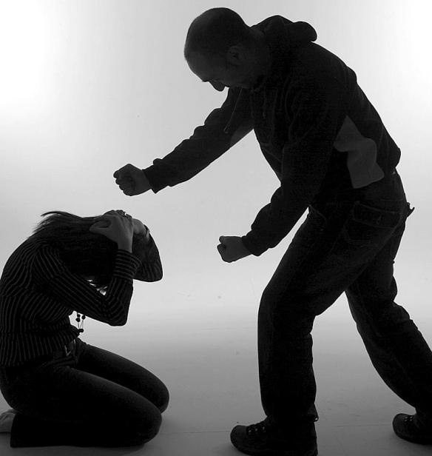
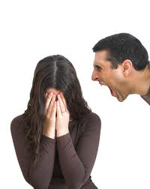
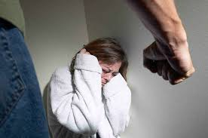
Factores que propician la violencia/agresividad
Biológicos
Factores hormonales
Información genética
Ambientales
Medios de comunicación
Educación familiar
Sociedad

Slide 5
Las frustraciones generan agresividad. Aquello que te evita tener aquello que deseas puede desencadenar en agresividad. Esta agresividad puede ser directa hacia la persona que te genera la frustración o indirecta desplazándola a una tercera persona u objeto.

Slide 6
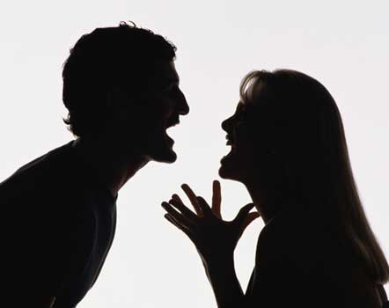
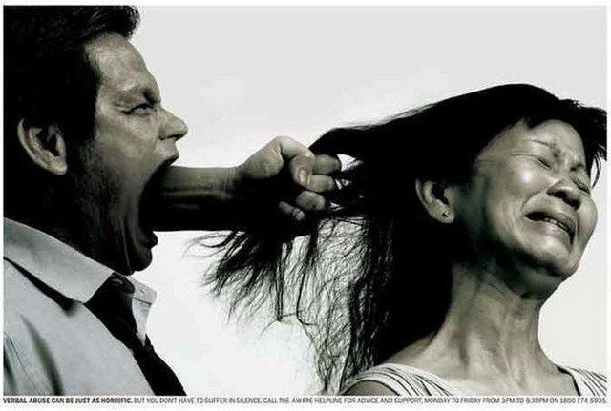
TIPOS DE VIOLENCIA
Psicológica
Patrones de conducta que consisten en omisiones y actos represivos, cuyas formas de expresión pueden ser prohibiciones, condicionamientos, intimidaciones, amenazas, actitudes devaluatorias, de abandono y que provoquen en quien las recibe, deterioro, disminución o afectación de la estructura de su personalidad.

Slide 7
Económica
Se expresa en patrones de conducta vinculadas a controlar a alguien haciéndola económicamente dependiente. Incluye el control y manejo del dinero, las propiedades y, en general, de todos los recursos de la familia.

Slide 8
Física
Se expresa a través de:
Actos de agresión intencional, repetitivos, en el que se utilice alguna parte del cuerpo o algún objeto, inmovilizando o causando daño a la integridad física de su contraparte.

Slide 9
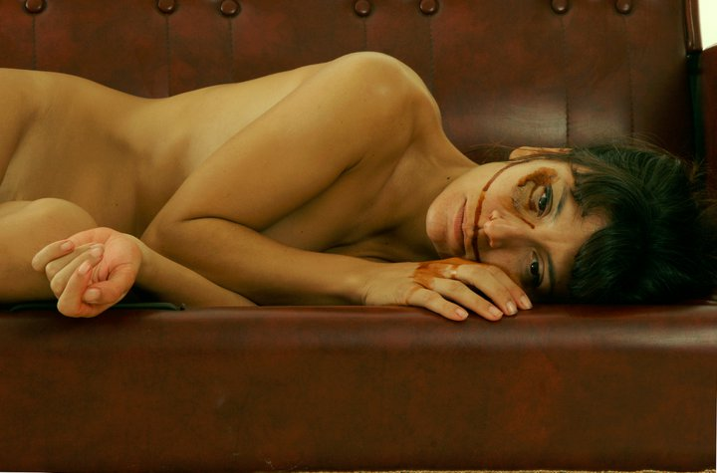
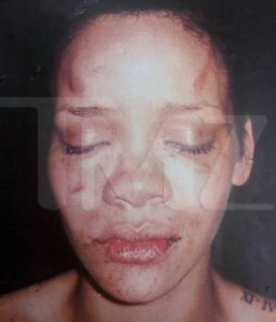

Slide 10
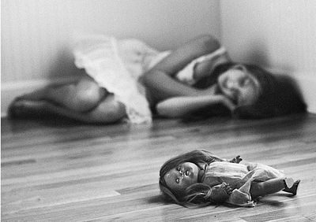
Sexual
Comprende actos como:
Acto de agresión intencional, repetitivos, en el que se utilice alguna parte del cuerpo o algún objeto, inmovilizando o causando daño a la integridad física de su contraparte.
Manoseos
Hostigamiento sexual
Violación
Forzar a ver o presenciar actos sexuales.

Slide 11
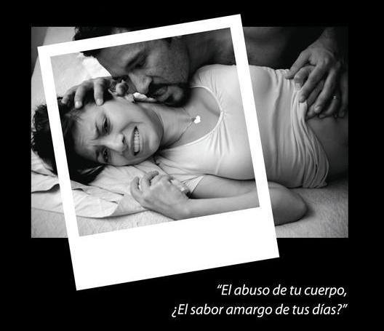
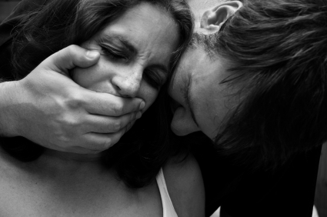

Slide 12
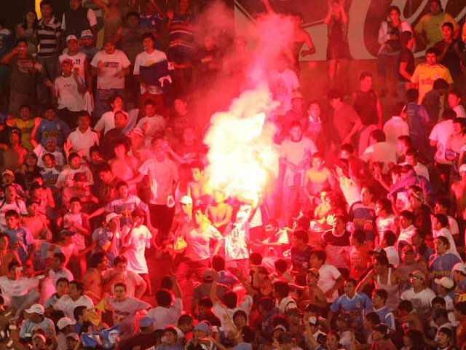
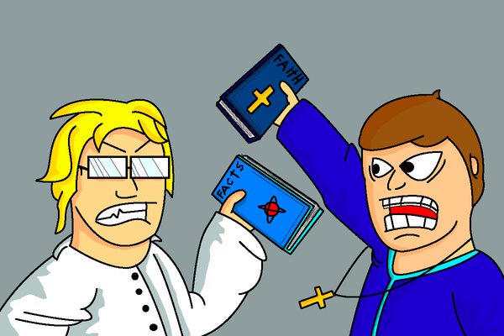
Agresión a un colectivo de una misma estructura política o económica.
VIOLENCIA ESTRUCTURAL
VIOLENCIA EN DEFENSA DE LA FE O LA RELIGIÓN.
LA VIOLENCIA CULTURAL

Slide 13
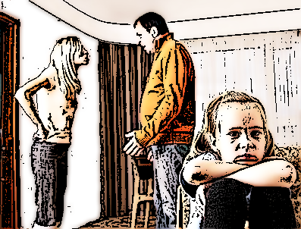
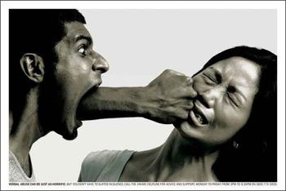
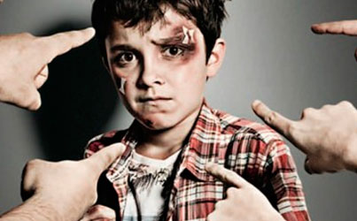
la violencia intrafamiliar
es agresión de parte de un miembro de la familia a otro.
VIOLENCIA JUVENIL: Y ESCOLAR
ACTOS de violencia QUE REALIZAN LOS JÓVENES hacia sus semejantes LOS PRINCIPALES ACTORES DE ESTE TIPO DE VIOLENCIA SON LOS HOMBRES.

Slide 14
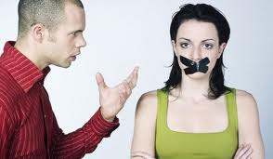
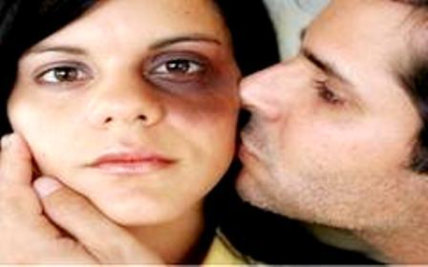
VIOLENCIA EN EL NOVIAZGO
ACOSO LABORAL
LA ACCIÓN DE UN HOSTIGADOR(ES) QUE CONDUCENTE A PRODUCIR MIEDO, TERROR, DESPRECIO O DESÁNIMO EN EL HACIA SU EMPLEO.

Slide 15
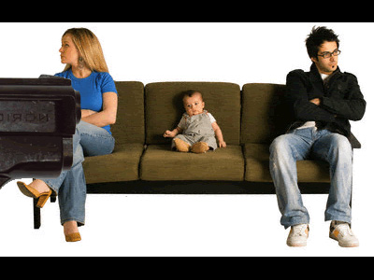
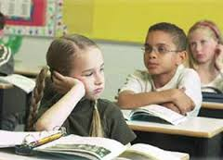
Causas de la violencia
Desintegración Familiar
Falta de comunicación
Abandono de los hijos
Peleas del matrimonio
Mal sistema escolar
Abuso escolar
Falta de instrucción
Sobre valores

Slide 16
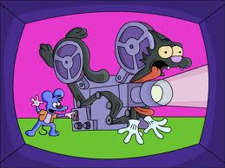
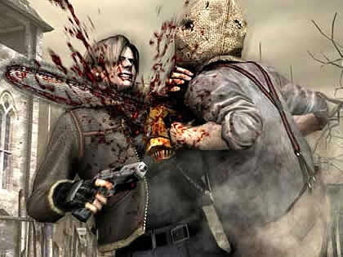
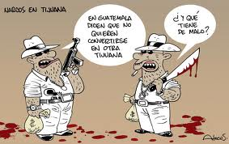
Medios de comunicación
Violencia en la televisión
Violencia en los medios
en general
Influencia social y cultural
Situación del país
Creencias del lugar
Costumbres y tradiciones

Slide 18
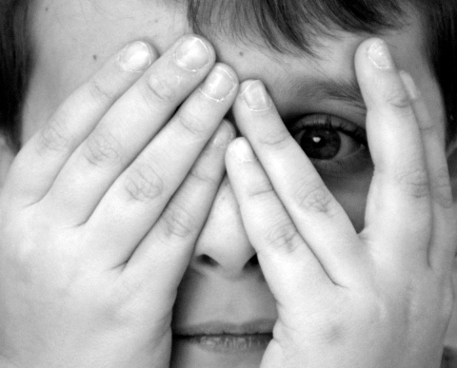
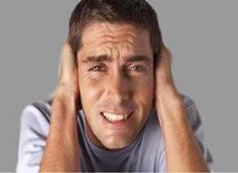
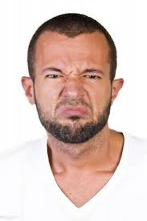
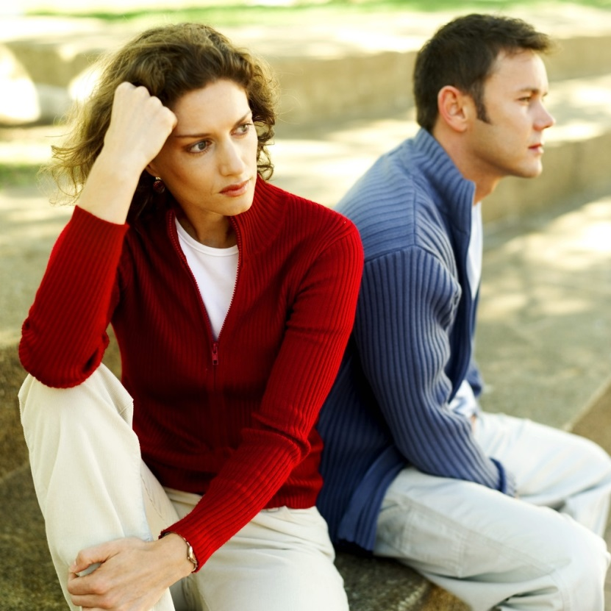
Abuso sexual = Temor.
Culpa.
Desvalorización
Odio
Vergüenza
Depresión
Asco
Desconfianza
Aislamiento
Marginalidad
Ansiedad

Slide 19
La violencia sexual es toda aquella conducta que se comete contra la sexualidad de una persona contra su voluntad siendo una agresión que puede afectar distintas esferas de la vida de una persona, involucrando derechos fundamentales como la integridad personal y psicológica, la libertad, la salud, la vida social, requiere de políticas y estrategias integrales y la complementariedad de los distintos sectores que tengan competencia y responsabilidad.

Slide 20
Desde un punto de vista médico, la violación se define como un ataque físico que incluye los órganos genitales de la víctima y del agresor, con consecuencias físicas y emocionales.
La violencia sexual desde el punto de vista legal, es el hecho de ejecutar con una persona púber o impúber un acto erótico sexual, sin el propósito directo o indirecto de llegar a la cópula y puede ser con o sin consentimiento de la víctima.

Slide 21
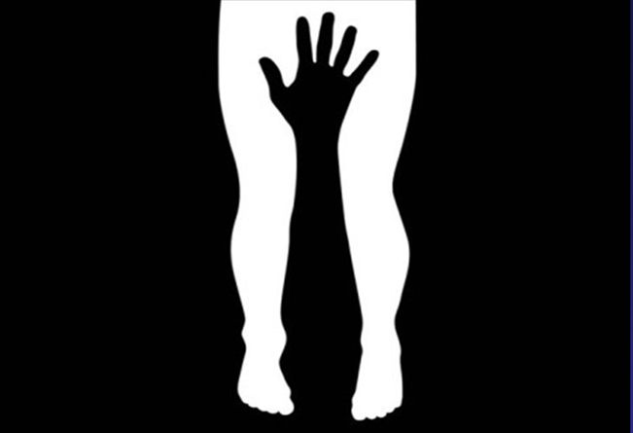
La violencia sexual ocurre cuando alguien fuerza o manipula a otra persona a realizar una actividad sexual no deseada sin su consentimiento.
La violencia sexual le puede ocurrir a cualquier persona.
La violencia sexual es un crimen.
Existen muchos tipos:
Violación o agresión sexual
Incesto (CONSANGUINEIDAD)
Abuso sexual de menores
Abuso sexual en la pareja
Contacto sexual o caricias no
Deseadas
Acoso sexual
Explotación sexual

Slide 22
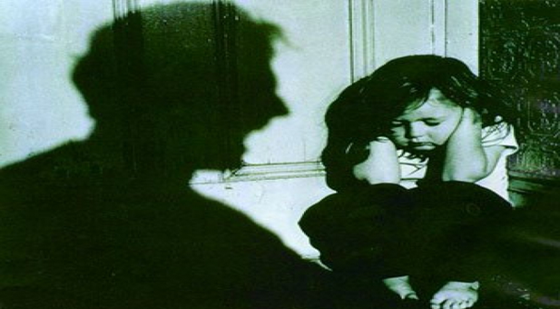
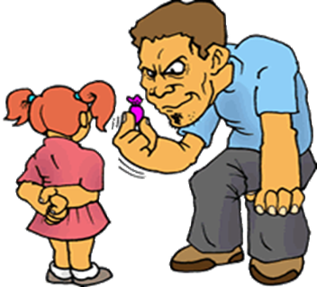
Abuso sexual infantil
El abuso sexual infantil o pederastia es toda conducta en la que un menor es utilizado como objeto sexual por parte de otra persona con la que mantiene una relación de desigualdad, ya sea en cuanto a la edad, la madurez o el poder.
El abuso sexual constituye una experiencia traumática y un atentado contra su integridad física y psicológica.
los abusadores utilizan la confianza y familiaridad, el engaño y la sorpresa, como estrategias más frecuentes para someter a la víctima.

Slide 23
Incesto
Actividad sexual entre dos miembros que tienen una relación de parentesco consanguíneo.
Dieschacon (2003) cita dos tipos de incesto:
El directo.- definido como la actividad sexual entre miembros de familia diferentes de la pareja.
El indirecto.- que consiste en que los padres facilitan a sus hijos a otros adultos para que sean abusados sexualmente.
Kempe y Kempe (1979), define al abuso sexual como el involucramiento en actividades sexuales de un adulto con un menor, las que el niño por su dependencia e inmadurez no sabe

Slide 24
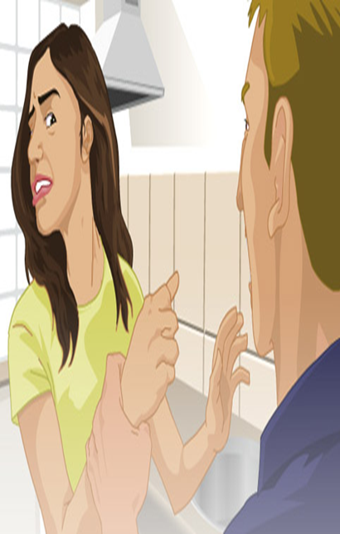
Fases de Agresión:
Fase de seducción,
Fase de interacción sexual,
Fase del secreto,
Fase del descubrimiento
Fase de la negación.
Dieschacon (2003) menciona que las repercusiones emocionales dependen de la edad de la víctima.

Slide 25
Repercusiones
En la adolescencia hay depresión, pérdida de la autoestima, rebelión creciente, quejas somáticas, actos ilegales y huidas de casa, aislamiento social, suicidio, autolesiones y abuso de sustancias.
Estas consecuencias pueden manifestarse de manera inmediata o bien algún tiempo después son clasificadas dentro de las áreas físicas, psicológicas, familiares y sociales, éstas dependen de:
Edad, sexo y educación del niño.
Si existe alguna relación parental con el niño.
Si el abuso fue violento o pasivo.
Si la agresión fue duradera.
El tipo de actitudes de la familia nuclear y extensa hacia la víctima.
Tipo de programas televisivos que observa el niño.
Si la situación de abuso fue de observación o participación activa.

Slide 26
Consecuencias

Slide 27
Derechos Sexuales
La sexualidad humana es dinámica y cambiante.
El placer sexual, incluido el autoerotismo, es fuente de bienestar físico, psíquico, intelectual y espiritual.
La sociedad debe crear las condiciones dignas donde se puedan satisfacer las necesidades para el desarrollo integral de la persona y el respeto de los siguientes derechos sexuales inalienables, inolvidables e insustituibles de nuestra condición humana.

Slide 28
Tu tienes derecho a:
Derecho a la libertad
Derecho a la autonomía, integridad y seguridad corporal.
Derecho a la igualdad y a la equidad sexual.
Derecho a la salud sexual.
Derecho a la información amplia, objetiva y verídica sobre la sexualidad humana.
Derecho a una educación sexual integral.
Derecho a la libre asociación.
Derecho a la salud reproductiva libre y responsable.
Derecho vida privada.

Slide 29
Gracias por su atención

